Slide 1
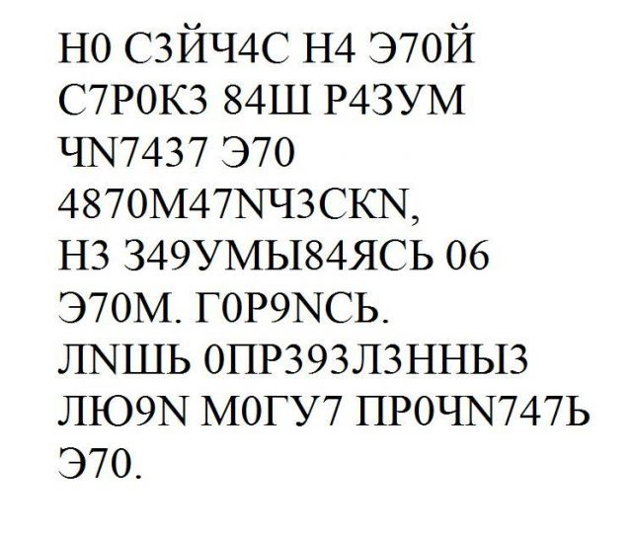

Slide 2
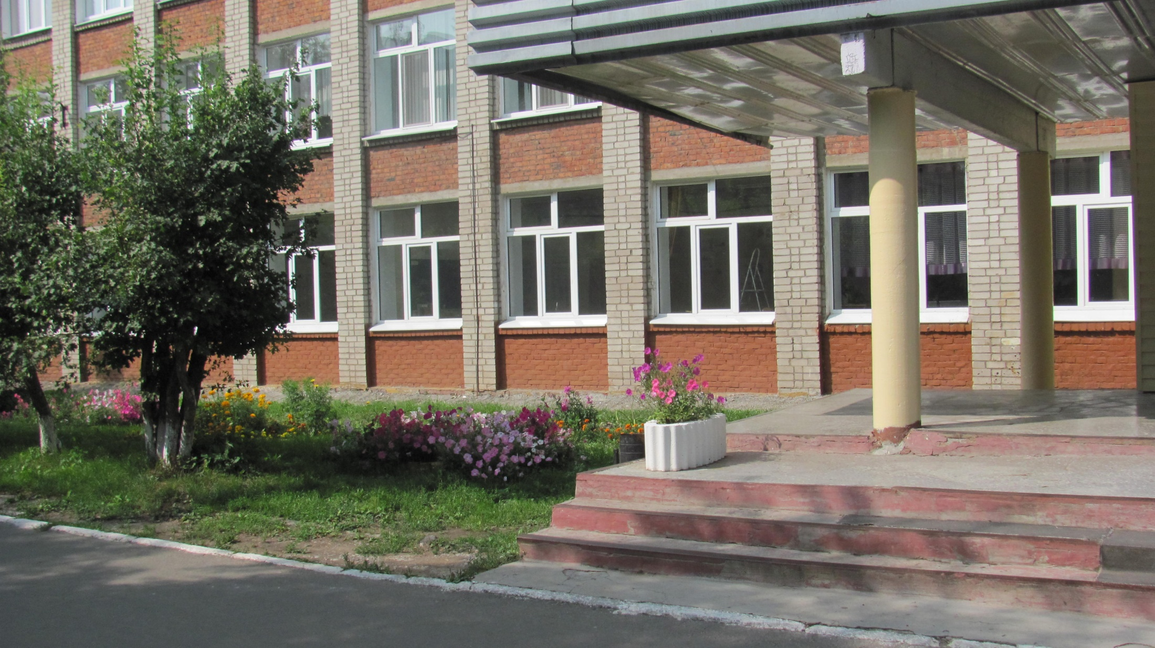
Формирование и оценка сформированности умения смыслового чтения
2013-2014 гг.

Slide 3
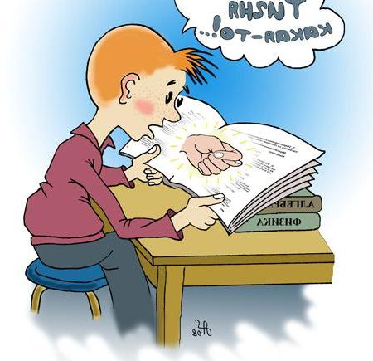

Slide 4
Предмет апробации
задания для формирования учения смыслового чтения
диагностические задания для оценки сформированности умения

Slide 5
Ожидаемые результаты:
овладение педагогами приемами и средствами образовательных технологий, направленных на формирование умения смыслового чтения
разработка заданий, содержащих приемы и методы формирования смыслового чтения
разработка критериев оценивания умения смыслового чтения
овладение обучающимися умениями смыслового чтения

Slide 6
Перечень ожидаемых продуктов:
сборник дидактических материалов для формирования умения смыслового чтения
сборник методических материалов для проведения уроков, формирующих умение смыслового чтения
критерии оценивания сформированности умения смыслового чтения
сборник заданий для мониторинга сформированности умения смыслового чтения

Slide 7
Шаг 1: ФГОС НОО
Смысловое чтение как
осмысление цели чтения и выбор вида чтения в зависимости от цели;
извлечение необходимой информации из прослушанных текстов различных жанров;
определение основной и второстепенной информации;
свободная ориентация и восприятие текстов художественного, научного, публицистического и официально-делового стилей;
понимание и адекватная оценка языка СМИ.

Slide 8
Шаг 1: ФГОС ООО
ориентироваться в содержании текста и понимать его целостный смысл:
определять главную тему, общую цель или назначение текста;
выбирать из текста или придумывать заголовок, соответствующий содержанию и общему смыслу текста;
формулировать тезис, выражающий общий смысл текста; предвосхищать содержание предметного плана текста по заголовку и с опорой на предыдущий опыт;
объяснять порядок частей (инструкций), содержащихся в тексте; сопоставлять основные текстовые и внетекстовые компоненты; обнаруживать соответствия между частью текста и его общей идеей, сформулированной вопросом, объяснять назначение карты, рисунка, пояснять части графика или таблицы и т.д.;

Slide 9
Шаг 1: ФГОС ООО
находить в тексте требуемую информацию:
пробегать текст глазами,
определять его основные элементы,
сопоставлять формы выражения информации в запросе и в самом тексте,
устанавливать, являются ли они тождественными или синонимическими,
находить необходимую единицу информации в тексте

Slide 10
Шаг 1: ФГОС ООО
решать учебно-познавательные и учебно-практические задачи, требующие полного и критического понимания текста:
определять назначение разных видов текстов;
ставить перед собой цель чтения, направляя внимание на полезную в данный момент информацию;
различать темы и подтемы специального текста;
выделять главную и избыточную информацию;
прогнозировать последовательность изложения идей текста;
сопоставлять разные точки зрения и разные источники информации по заданной теме;

Slide 11
Шаг 1: ФГОС ООО
выполнять смысловое свертывание выделенных фактов и мыслей;
формировать на основе текста систему аргументов (доводов) для обоснования определенной позиции;
понимать душевное состояние персонажей текста, сопереживать им.
Выпускник получит возможность научиться анализировать изменения своего эмоционального состояния в процессе чтения, получения и переработки полученной информации и ее осмысления

Slide 12
Шаг 2: Спецификация КИМ ГИА
Литература
Воспринимать и анализировать художественный текст.
Выделять смысловые части художественного текста.
Определять род и жанр литературного произведения.
Выделять и формулировать тему, идею, проблематику изученного произведения; давать характеристику героям.
Сопоставлять эпизоды литературных произведений и сравнивать их героев.
Выявлять авторскую позицию.
Выражать свое отношение к прочитанному.
Строить письменные высказывания в связи с изученным произведением.

Slide 13
Шаг 2: Спецификация КИМ ГИА
История
Использование данных различных исторических и современных источников (текста, схем; иллюстративного, статистического материала) при ответе на вопросы, решении различных учебных задач; сравнение свидетельств разных источников.
Работа с исторической картой.
Использование приобретенных знаний при составлении плана и написании творческих работ (в том числе и сочинений).

Slide 14
Шаг 2: Спецификация КИМ ГИА
Обществознание
Осуществлять поиск социальной информации по заданной теме из различных ее носителей (материалов СМИ, учебного текста и других адаптированных источниках).
Анализ предложенного текстового фрагмента.
Составьте план текста
…по мению автора
Почему, по мнению автора…
Автор+сам примеры
Объясните мысль автора
Аргументация тезиса

Slide 15
Шаг 3: Работа в проекте
количество педагогов - 10
классы - 7-8
количество обучающихся - 58
предметы: русский язык, литература, математика, история, обществознание, биология, география, музыка, иностранный язык
направления: дидактические материалы, диагностика умения, разработки уроков

Slide 16
Шаг 4: Результаты
Программа получила категорию «апробация».
Наличие у каждого учителя, участника апробации, набора дидактических материалов (текстов и заданий к ним) для формирования умения смыслового чтения.
Подготовка выступлений на заседаниях методических объединений, конспектов открытых уроков для презентации опыта педагогами.

Slide 17
Шаг 4: Результаты
Проведение открытых уроков на практических семинарах
«ФГОС: преемственность в формировании метапредметных результатов (на примере смыслового чтения) 14.03.2013
«Реализация ФГОС в общеобразовательной школе» 17.10.2013 в школе для учителей г.Перми и Пермского края.

Slide 18
Шаг 4: Результаты
Разработка институционального метода оценивания метапредметного результата «смысловое чтение». Выступление руководителя проекта на итоговой конференции проекта 16-17 ноября 2012 г. региональная НПК «Оценка метапредметных результатов в основной школе: проблемы, поиски, решения».

Slide 19
Шаг 5: А дальше…
«Создание институциональной модели формирования метапредметного результата «смысловое чтение» (проект)
Вовлечение в реализацию проекта всех педагогов
Создание в школе среды, направленной на формирование метапредметного результата «смысловое чтение»
Включение модуля оценивания метапредметного результата «смысловое чтение» в работу мониторинговой службы школы

